Slide 2
04 – Résolution cinématique

Slide 3






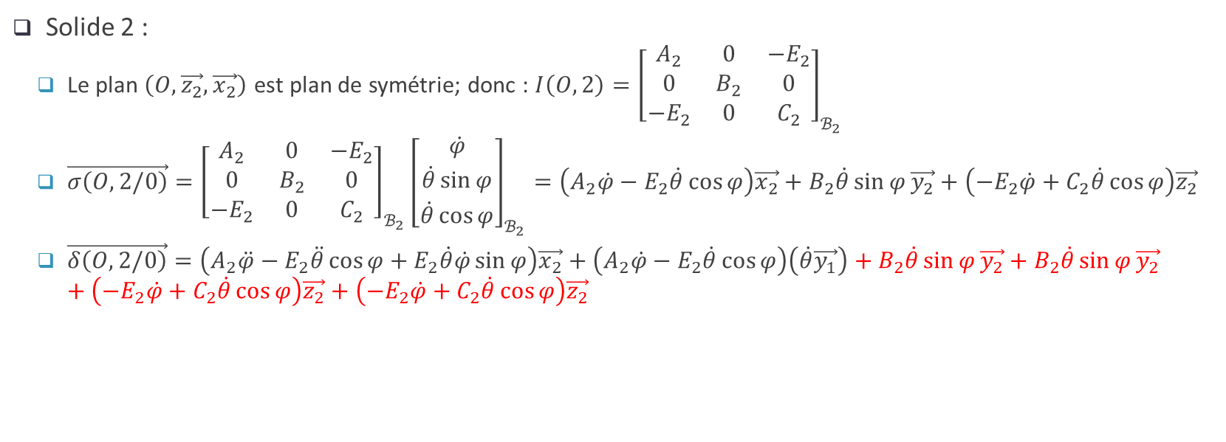



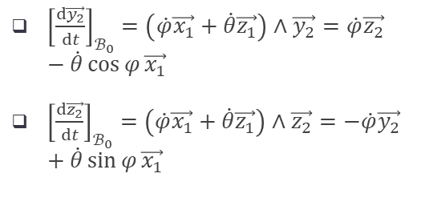



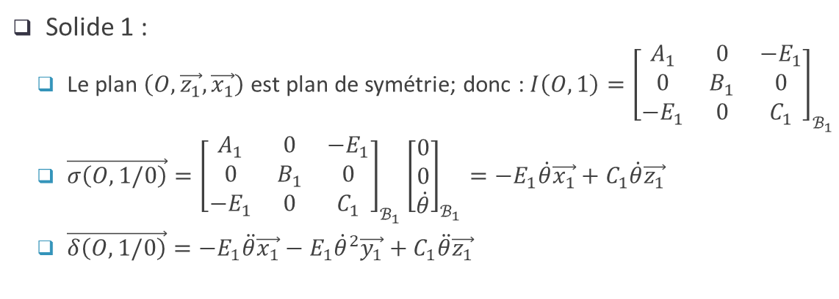
Solide 1 :
Le plan $\left(O,\vec{z_{1}},\vec{x_{1}}\right)$ est plan de symétrie; donc : $I\left(O,1\right)={\left[\begin{matrix}A_{1} & 0 & −E_{1} \\ 0 & B_{1} & 0 \\ −E_{1} & 0 & C_{1}\end{matrix}\right]}_{ℬ_{1}}$
$\vec{σ\left(O,1/0\right)}={\left[\begin{matrix}A_{1} & 0 & −E_{1} \\ 0 & B_{1} & 0 \\ −E_{1} & 0 & C_{1}\end{matrix}\right]}_{ℬ_{1}}{\left[\begin{matrix}0 \\ 0 \\ \dot{θ}\end{matrix}\right]}_{ℬ_{1}}=−E_{1}\dot{θ}\vec{x_{1}}+C_{1}\dot{θ}\vec{z_{1}}$
$\vec{δ\left(O,1/0\right)}=−E_{1}\ddot{θ}\vec{x_{1}}−E_{1}{\dot{θ}}^{2}\vec{y_{1}}+C_{1}\ddot{θ}\vec{z_{1}}$
2
${\left[\frac{d\vec{y_{2}}}{dt}\right]}_{ℬ_{0}}=\left(\dot{φ}\vec{x_{1}}+\dot{θ}\vec{z_{1}}\right)∧\vec{y_{2}}=\dot{φ}\vec{z_{2}}−\dot{θ}\cos{φ}\vec{x_{1}}$
${\left[\frac{d\vec{z_{2}}}{dt}\right]}_{ℬ_{0}}=\left(\dot{φ}\vec{x_{1}}+\dot{θ}\vec{z_{1}}\right)∧\vec{z_{2}}=−\dot{φ}\vec{y_{2}}+\dot{θ}\sin{φ}\vec{x_{1}}$
0
1
Solide 2 :
Le plan $\left(O,\vec{z_{2}},\vec{x_{2}}\right)$ est plan de symétrie; donc : $I\left(O,2\right)={\left[\begin{matrix}A_{2} & 0 & −E_{2} \\ 0 & B_{2} & 0 \\ −E_{2} & 0 & C_{2}\end{matrix}\right]}_{ℬ_{2}}$
$\vec{σ\left(O,2/0\right)}={\left[\begin{matrix}A_{2} & 0 & −E_{2} \\ 0 & B_{2} & 0 \\ −E_{2} & 0 & C_{2}\end{matrix}\right]}_{ℬ_{2}}{\left[\begin{matrix}\dot{φ} \\ \dot{θ}\sin{φ} \\ \dot{θ}\cos{φ}\end{matrix}\right]}_{ℬ_{2}}=\left(A_{2}\dot{φ}−E_{2}\dot{θ}\cos{φ}\right)\vec{x_{2}}+B_{2}\dot{θ}\sin{φ}\vec{y_{2}}+\left(−E_{2}\dot{φ}+C_{2}\dot{θ}\cos{φ}\right)\vec{z_{2}}$
$\vec{δ\left(O,2/0\right)}=\left(A_{2}\ddot{φ}−E_{2}\ddot{θ}\cos{φ}+E_{2}\dot{θ}\dot{φ}\sin{φ}\right)\vec{x_{2}}+\left(A_{2}\dot{φ}−E_{2}\dot{θ}\cos{φ}\right)\left(\dot{θ}\vec{y_{1}}\right)+B_{2}\dot{θ}\sin{φ}\vec{y_{2}}+B_{2}\dot{θ}\sin{φ}\vec{y_{2}}+\left(−E_{2}\dot{φ}+C_{2}\dot{θ}\cos{φ}\right)\vec{z_{2}}+\left(−E_{2}\dot{φ}+C_{2}\dot{θ}\cos{φ}\right)\vec{z_{2}}$
$$\vec{y_{1}}$$
$$\vec{y_{0}}$$
$$θ$$
$$\vec{x_{1}}$$
$$\vec{x_{0}}$$
$$\vec{z_{0}}$$
$$\vec{z_{1}}$$
$$\vec{z_{2}}$$
$$φ$$
$$\vec{y_{2}}$$
$$\vec{y_{1}}$$
$$\vec{x_{1}}$$

